Slide 1


PROCES STANDARDIZACE SOCIÁLNÍ PRÁCE V LOVOSICÍCH

Slide 2
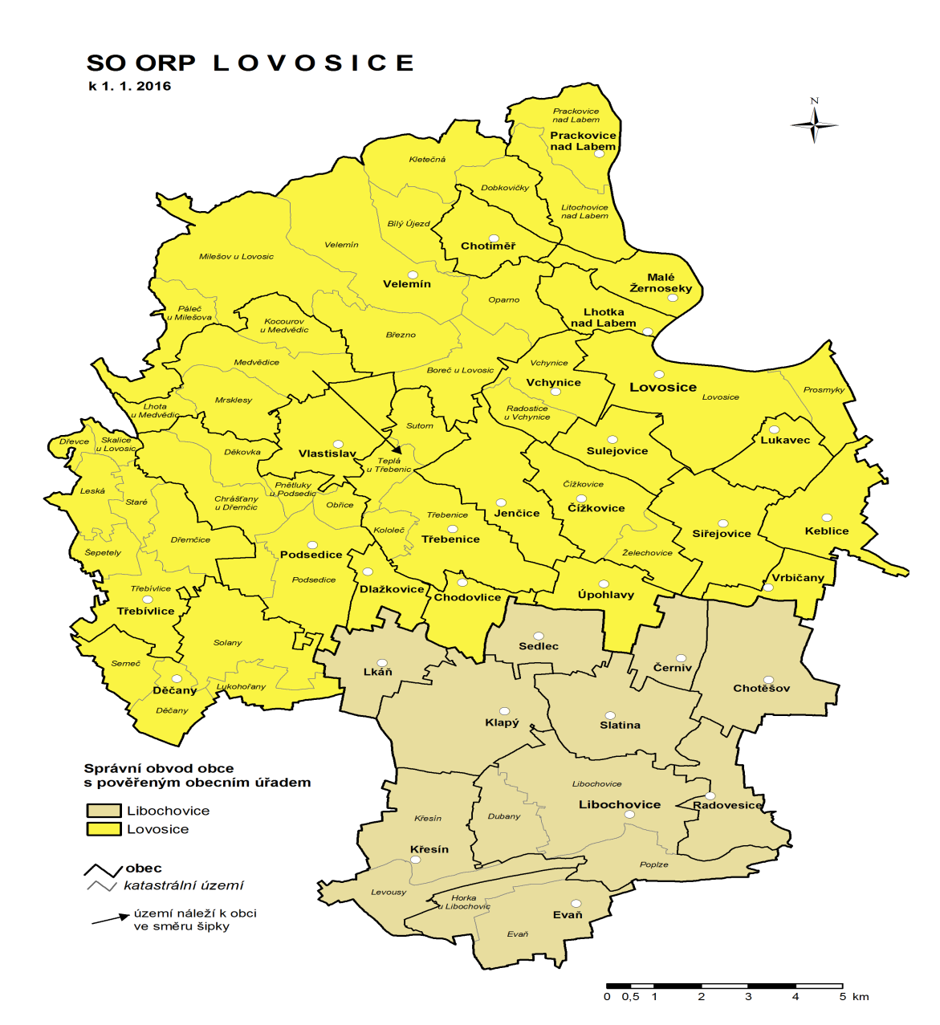
Město Lovosice
SO ORP Lovosice
rozloha 262 km², počet obyvatel 27 494 (k 31.12.2016) , 32 obcí (1 POÚ), dojezdovost do nejvzdálenějšího místa cca 21 minut, 1 sociálně vyloučená lokalita (na území města Lovosice)
personální zajištění OSVaZ
vedoucí odboru
OSPOD – 8 sociálních pracovnic
Sociální práce - 3 sociální pracovnice
Sociální služby – 1 pracovnice

Slide 3
Realizace 2 projektů - Podpora sociální práce v obci Lovosice (2 sociální pracovnice); Tvorba 4. Komunitního plánu péče města a ORP Lovosice na roky 2019 – 2021 (1 pracovnice)
Zpracování standardů kvality SP, aplikace a ověření v praxi – jeden z cílů projektu

Slide 4
Důvody zavádění standardů
Vymezení role sociálního pracovníka v rámci organizační struktury úřadu (koexistence, kooperace)
Nastavení podmínek pro výkon sociální práce (kontrola podmínek výkonu SP, získání legitimního prostoru)
Nastavení jednotných postupů při aplikaci metod sociální práce s ohledem na jedinečnost klienta
Podpora sociálního pracovníka (prestiž, vzdělávání, supervize)
Jistota, bezpečnost SP
Nastavení spolupráce s dalšími orgány VS, poskytovateli sociálních služeb a dalšími spolupracujícími odborníky při realizaci sociální práce (kompetence sociálních pracovníků na obci)
Pozitivní vnímání profese sociální práce klienty, místními politiky i veřejností

Slide 5
Proces tvorby standardů
Doba zpracování – únor 2017 – leden 2018
Zdroje: zákonné předpisy (metodiky), interní předpisy, odborná literatura
Inspirace: standardy OSPOD, SS
Zapojení odborného konzultanta - navázána spolupráce s KSP FSE UJEP v Ústí nad Labem (integrita teorií a poznatků společenských věd do sociální práce), odborné diskuse považujeme za reciproční, vnější pohled je vhodný nástroj k odstranění tzv. „profesní slepoty“
Povinnost sociálních pracovníků účastnit se odborných konzultací (forma „vzdělávání“), zpravidla 1x měsíčně + 2 workshopy

Slide 6
Témata odborných konzultací - výchozí témata pro zpracování SQ SP):
Sociální práce na obecním úřadě obce s rozšířenou působností – profese sociálního pracovníka
Podmínky výkonu sociální práce (personální zajištění, odborné vzdělávání, supervize, technické vybavení)
Zakázka sociální práce
Nastavení pracovních postupů s cílovými skupinami
Individuální sociální práce
Dokumentace v sociální práci
Prevence
Krizové situace sociálního pracovníka
Informovanost v sociální práci
Síťování – nastavení spolupráce s ostatními subjekty

Slide 7
Personální zajištění - administrativa
Zpracování SQ přiděleno 1 projektovému pracovníkovi (odpovědnost za zpracování)
Spolupodílení se ostatních sociálních pracovníků včetně vedoucí odboru na zpracování (podklady, připomínky, společná setkání)
Velká časová náročnost (sběr podkladů, zpracování návrhu jednotlivých standardů, zapracování připomínek, případná aktualizace )

Slide 8
Zavádění do praxe
Aplikace a ověřování - kontinuálně po zpracování jednotlivých standardů s následným zapracováním podnětů z praxe
Předpokládáme pravidelnou aktualizaci při legislativních změnách, změně vnitřních předpisů organizace
Znalost standardů sociálních pracovníků (v případě nového SP seznámení v rámci adaptačního procesu)
Seznámení vedení města s finální verzí standardů
Zveřejnění části standardů veřejnosti

Slide 9
Zpracované standardy sociální práce
Místní a časová dostupnost
Prostředí a podmínky
Přijetí oznámení, posouzení naléhavosti a přidělení případu
Jednání, vyhodnocování a individuální plán výkonu sociální práce
Dokumentace o výkonu agendy sociální práce
Prevence
Ochrana práv osob
Sítě sociálního pracovníka
Personální zabezpečení výkonu agendy sociální práce
Profesní rozvoj sociálních pracovníků
Podávání a vyřizování stížností
Nouzové a havarijní situace
Informovanost o agendě sociální práce

Slide 10
Jak nám se standardizace osvědčila
Pozitivní vnímání sociálními pracovníky, vedením města
Ukotvení sociální práce na úřadě
Vhodný nástroj pro nově příchozí sociální pracovníky k seznámení agendy, postupů
Ověřování v praxi pokračuje…

Slide 11
Děkuji za pozornost.
Mgr. Eva Rudiková
Městský úřad Lovosice
Odbor sociálních věcí a zdravotnictví
eva.rudikova@meulovo.cz
416 571 200
603 295 492

